Slide 1
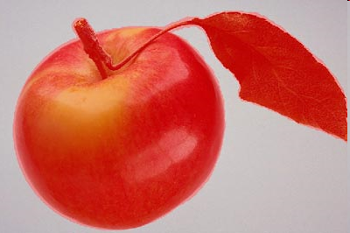
МАСКИ И КАНАЛИ

Slide 2
Същност на понятието „Маски”
Adobe Photoshop използва маски, за да изолира и обработва поотделно части от изображението. Маските са като шаблони. Изображението в шаблона се обработва, без това да засяга областите извън него. Така получената изолирана неселектирана област представлява маска, която предпазва тази част от изображението от промени.

Slide 3
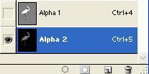
Маските се съхраняват в алфа каналите.
Маските, представляват grayscale (черно-бели) изображения и могат да се редактират като всяко друго изображение. Областите покрити с черен цвят не могат да се редактират, а оцветените в бяло позволяват да бъдат променяни.

Slide 4
Създаване на маска
За по-лесно селектиране можем да използваме режима Quick Mask, който временно преобразува селекцията в маска. В този режим можем да използваме всеки един от рисуващите инструменти и филтри. При излизане от режима маската се преобразува обратно в селекция. При прилагане на бърза маска, върху частична селекция избираме бутона Quick Mask от панела с инструменти (toolbox).

Slide 5
За да прибавите или извадите област от вече създадена селекция, трябва да рисувате върху червеното с черно или бяло. Съответно рисувайки с черно, увеличаваме защитените области, а с бяло увеличавате селектираната област. Рисувайки с бяло, изтриваме червения помощен цвят (селектираме части от изображението). За да махнем селекцията, рисуваме с черно (съответната област се оцветява в червено).

Slide 6
С клик върху бутона Standard Mode в панела с инструменти (toolbox) излизаме от режима Quick Mask.
Промените, които ще правим върху изображението ще се отразят само в селектираната област. За да махнем селекцията можем да изберем командата select/ Deselect или Ctrl + D от клавиатурата.

Slide 7
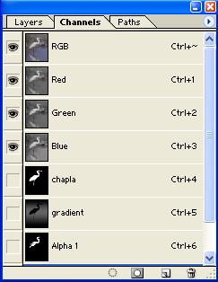
Канали във photoshop
Каналите представляват черно-бели изображения, които съхраняват определен тип информация.

Slide 8
Цветови канали - те се създават автоматично при отваряне на ново изображение. Цветовият режим на това изображение определя броя на създадените канали. За RGB изображение цветовите канали са три за всеки цвят - червен, зелен и син плюс един общ съставен канал.
Алфа каналите служат за съхраняване на селекции.

Slide 9
Големината на файла зависи от съхранената информация в каналите. Колкото повече канала съдържа едно изображение, толкова по-голям е файлът. Някои файлови формати компресират тази информация и могат да спестят място.

Slide 10
Палитрата Channels показва всички съществуващи канали на отделни редове.
С клик върху иконката в началото на реда на даден канал можем да показваме или скриваме неговото съдържание.

Slide 11
В менюто с настройки на палитрата можем ако искаме да изключим показването на тези миниатури. Избираме Palette Options. В същото меню са командите за нов канал, за дублиране и копиране, за разделяне (Split Channels) и сливане (Merge) на канали.

